Slide 1
Применение мультипликации на уроках ИЗО
Горшкова Александра Михайловна
педагог дополнительного образования 1 квалификационной категории,
учитель изобразительного искусства высшей категории

Slide 2
ИЗО в современном мире
Как известно, XXI век – это век информационных технологий
Развивающемуся обществу нужны современно образованные, нестандартно мыслящие, креативные люди, творческие личности, способные быть новаторами
Человек с творчески развитым мышлением, оригинальным мировоззрением, способный улавливать связи между непривычными понятиями и явлениями
Значительную роль в становлении личности человека играет искусство, в частности, изобразительное, как наиболее показательное

Slide 3
Как сделать изобразительное искусство интересным современным детям?
Добавить в уроки современные технологии: применять ИКТ,
использовать смартфоны детей во благо! ☺

Slide 4
Наполненность класса – до 15 человек, следовательно можно попробовать применить на технологию анимации
В начальной школе за 1 урок можно: разобрать новую тему, нарисовать рисунки, подвигать их и получить мультфильм
В КТП я:
выбирала темы, которые можно проанимировать с детьми
выделяла время на создание тематических мультфильмов (ко Дню матери, ко Дню учителя и т.п.)

Slide 5
Темы уроков, на которых можно использовать технологию
(предметная линия Б.М. Неменского)
Класс | Тема
1 класс | 1 четверть, Красивые рыбы (монотипия)
2 класс | 3 четверть, «Замок Снежной королевы». Цвет как средство выражения. Теплые и холодные цвета. Борьба теплого и холодного.
3 класс | 2 четверть, Удивительный транспорт
4 класс | 2 четверть, Города Русской земли
5 класс | 2 четверть, Городецкая роспись
6 класс | 4 четверть, Пейзаж-настроение. Природа и художник
7 класс | 3 четверть, Исторические и мифологические темы в искусстве разных эпох

Slide 6
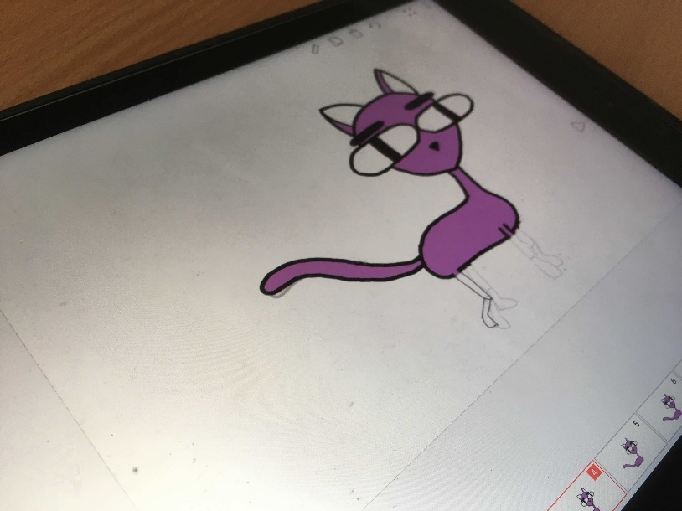
Анимированные проекты в школе
«Жизнь фермы» (все учащиеся начальной школы)
«Ожившая роспись» (7 класс)
«Жили у бабуси» (6 класс, дети с ОВЗ)
«Буктрейлер» для повышения
интереса к чтению (9 класс)
Анимационный фильм
по собственному сценарию
(8 класс, ребенок с ОВЗ)
Анимация кота (5 класс)
Мультфильм (4 класс)

Slide 7
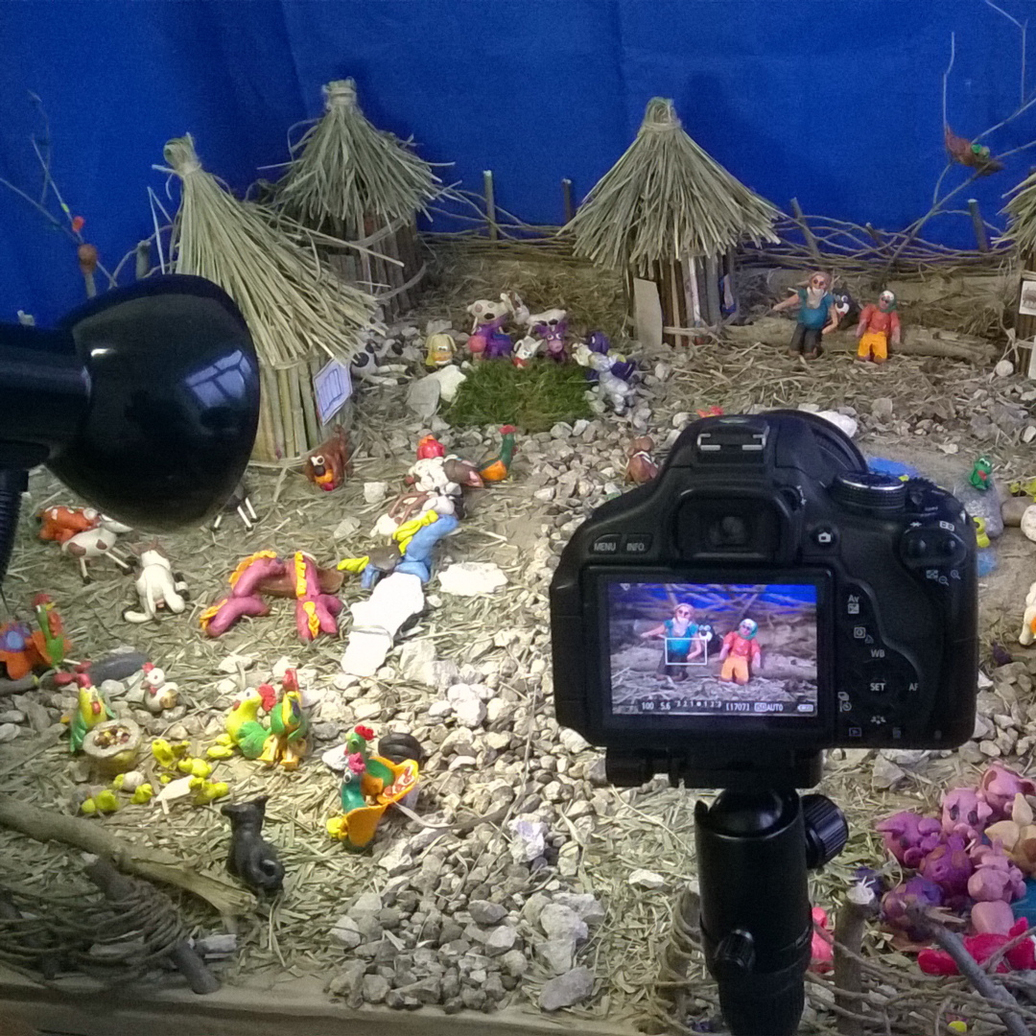
«Жизнь фермы»
На уроках технологии учащиеся начальной школы создавали фигурки животных
Фигурки ребята забирать домой не хотели, сделали выставку в фойе
Но этого им тоже стало мало ☺
С помощью учителей, завуча по АХЧ была создана площадка – деревенский дом
Площадку просто взять и выкинуть – жалко, поэтому решили сделать мультфильм!

Slide 8
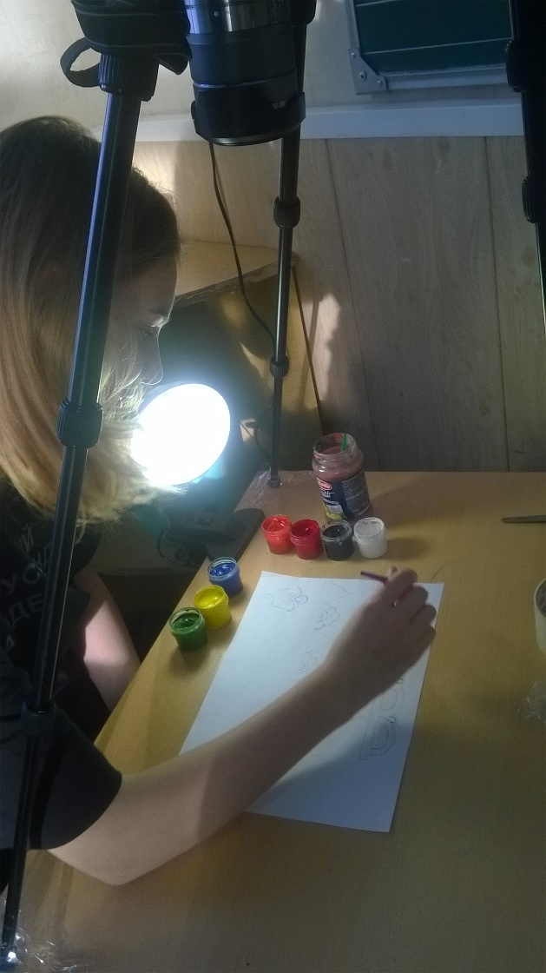
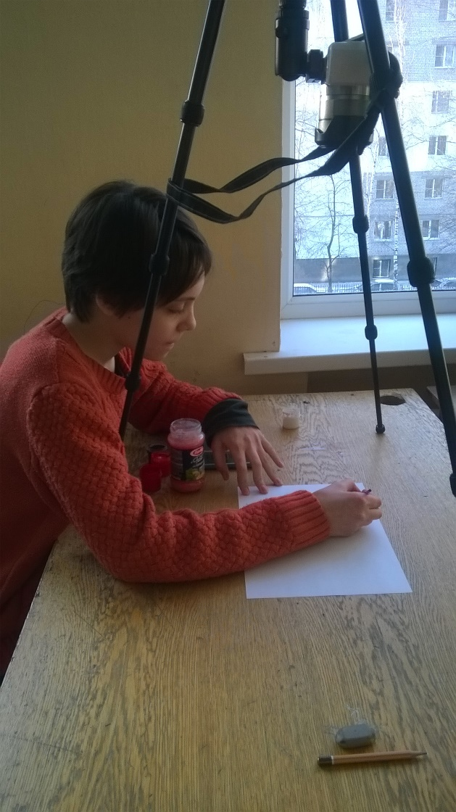
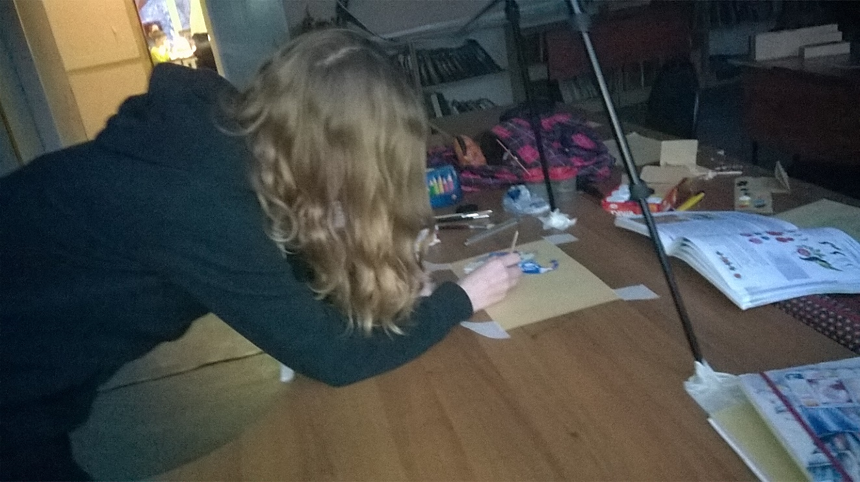
«Ожившая роспись»
https://youtu.be/4VKzyxT-p2Q
В 5 классе после изучения тем, связанных с росписями, несколько учениц решили сделать анимированный проект

Slide 9
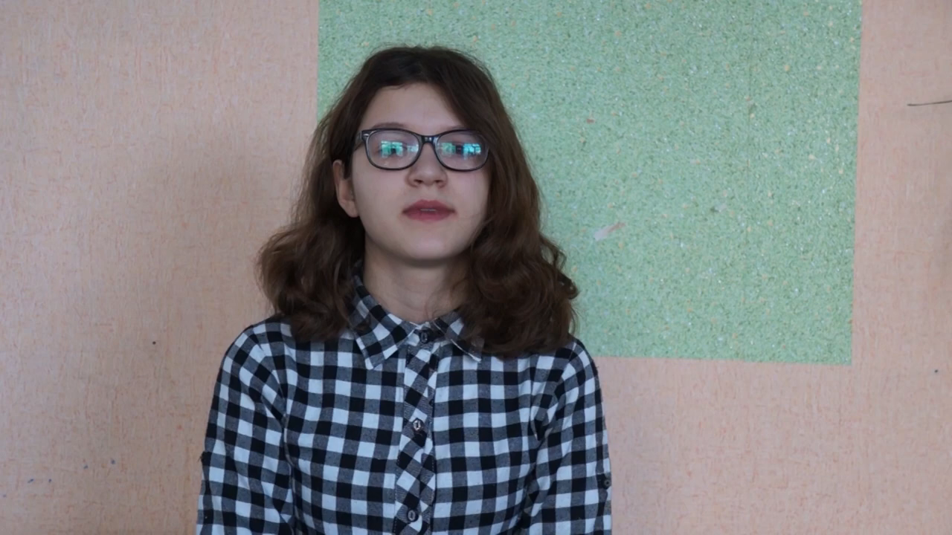
https://youtu.be/4VKzyxT-p2Q

Slide 10
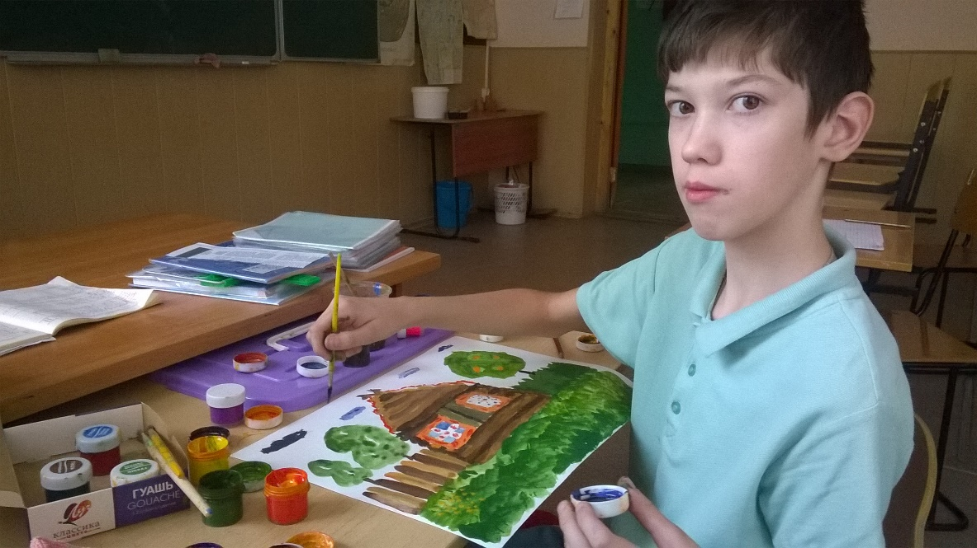
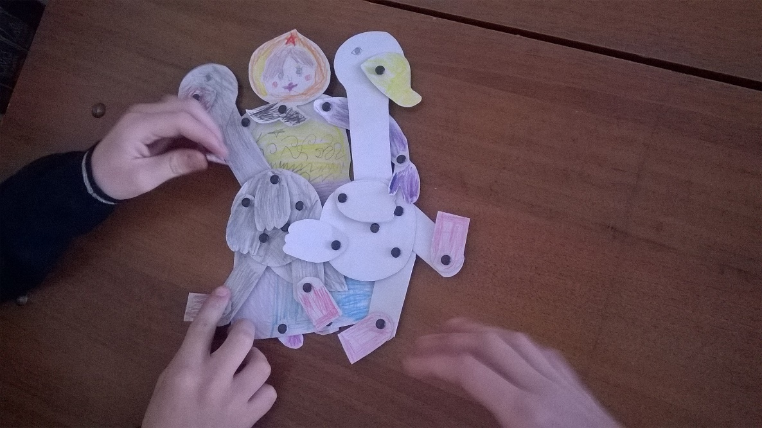
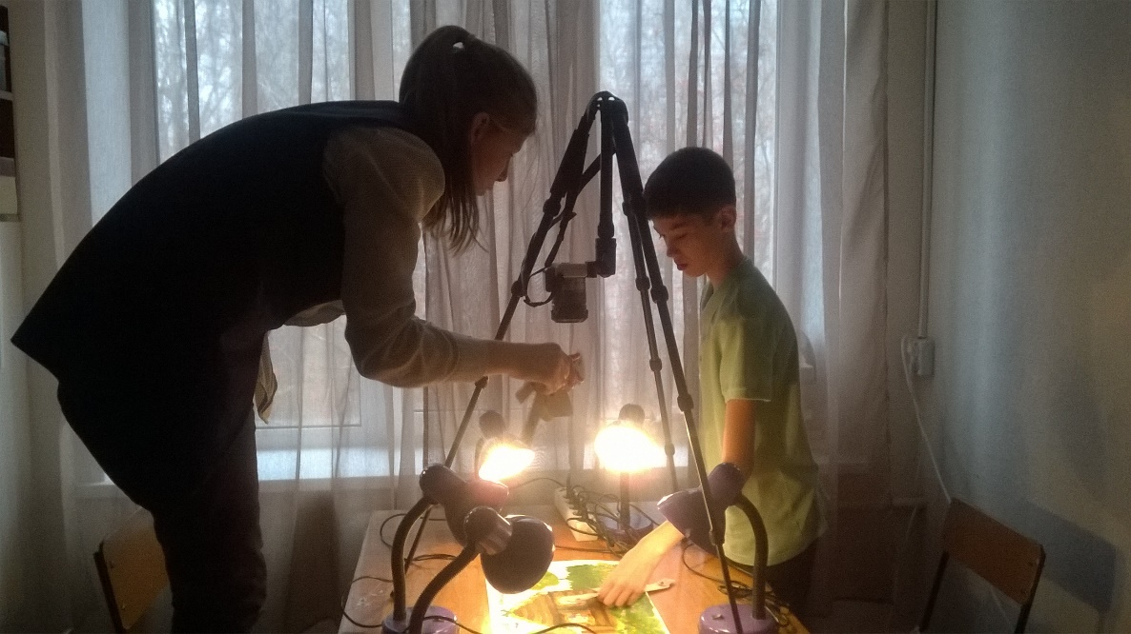
«Жили у бабуси»
https://youtu.be/jlIMEZGK-sA

Slide 11
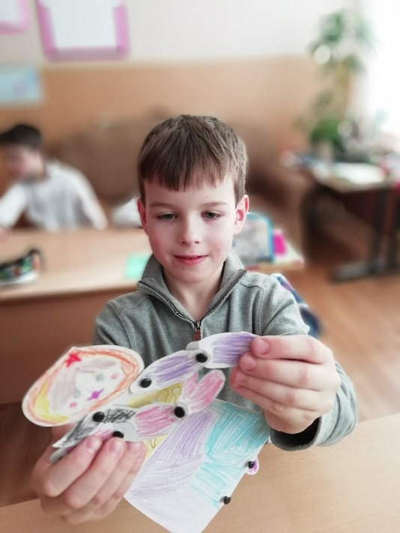
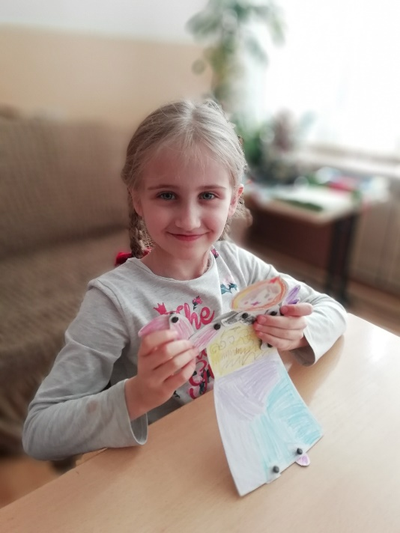
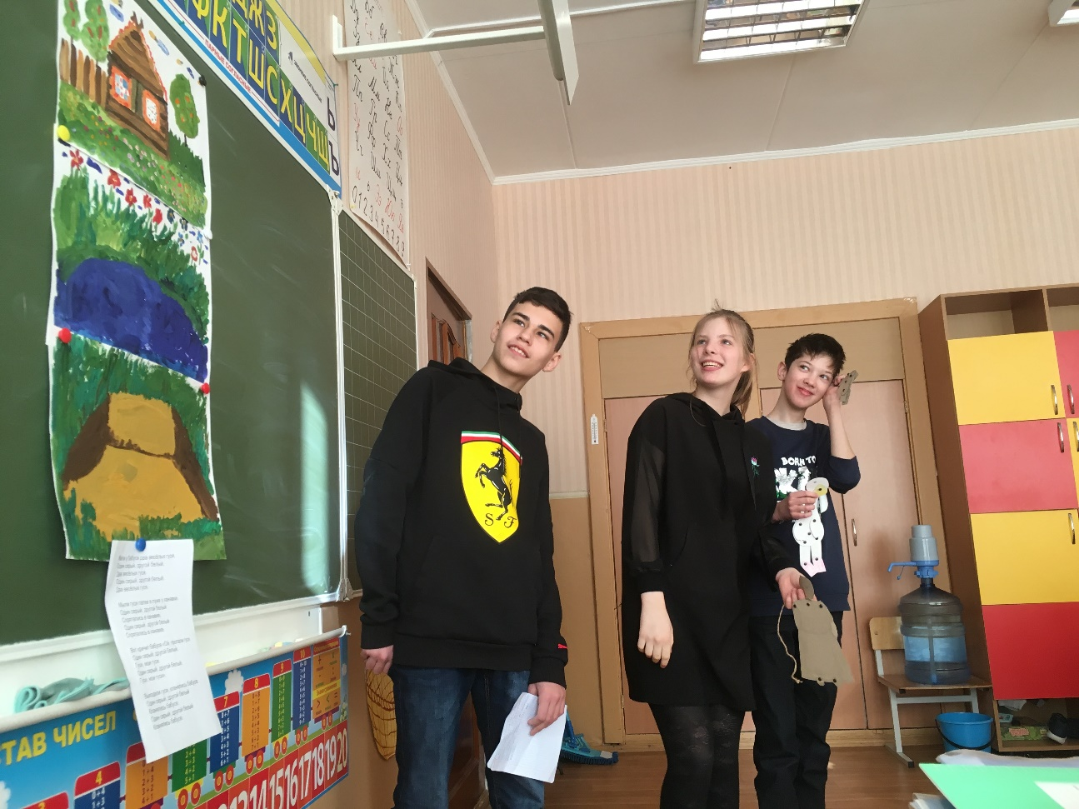
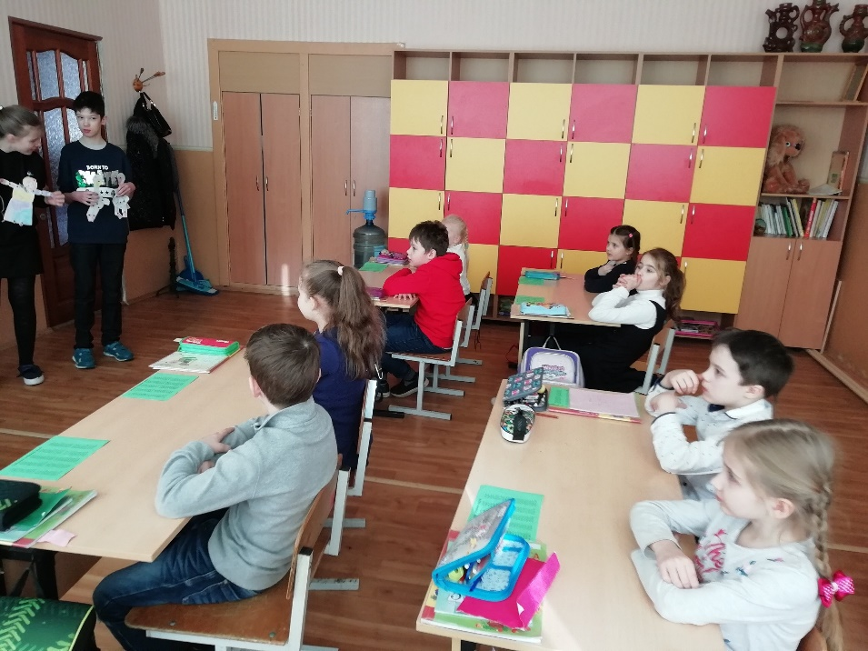

Slide 12
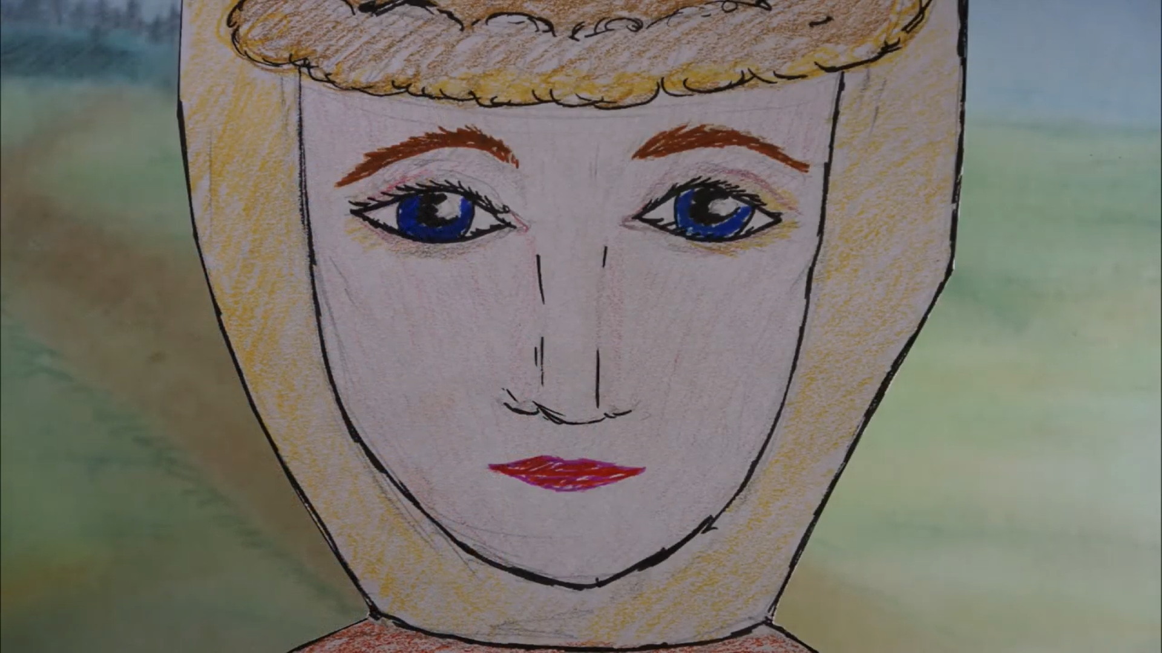
Буктрейлер «Слово о полку Игореве»
https://youtu.be/RLrvMATYxos

Slide 13
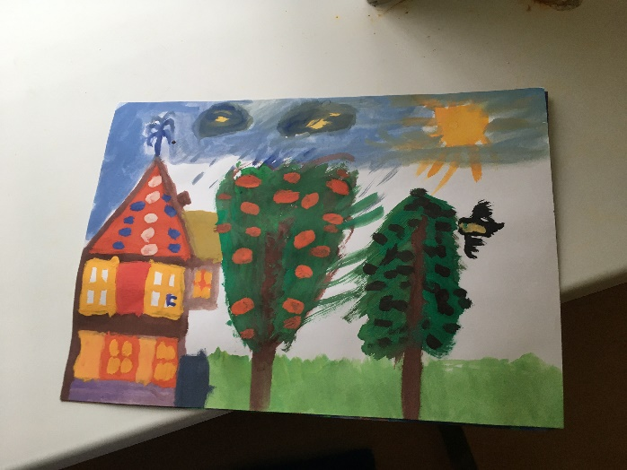
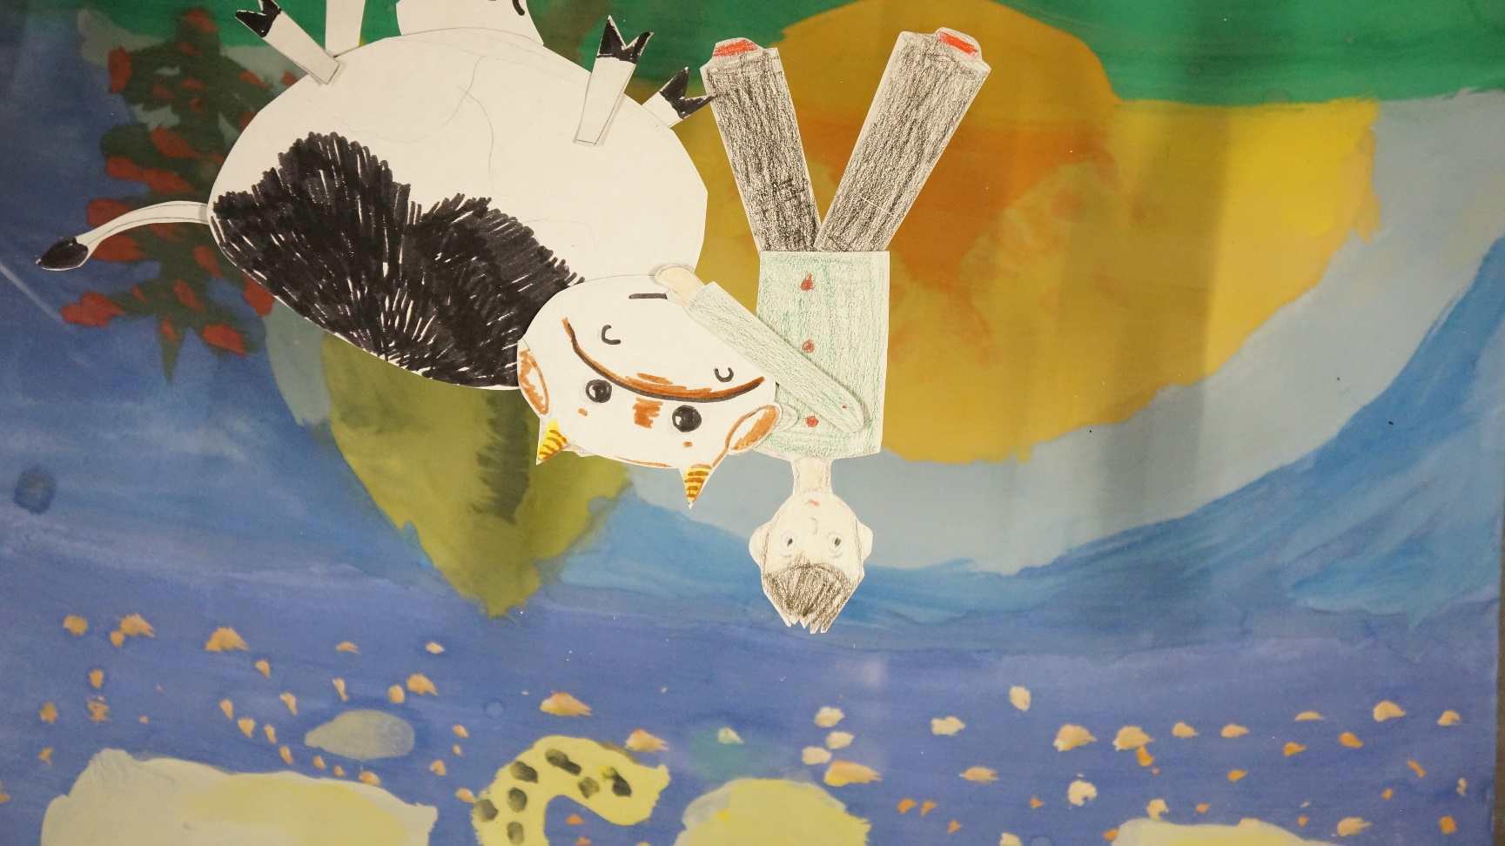
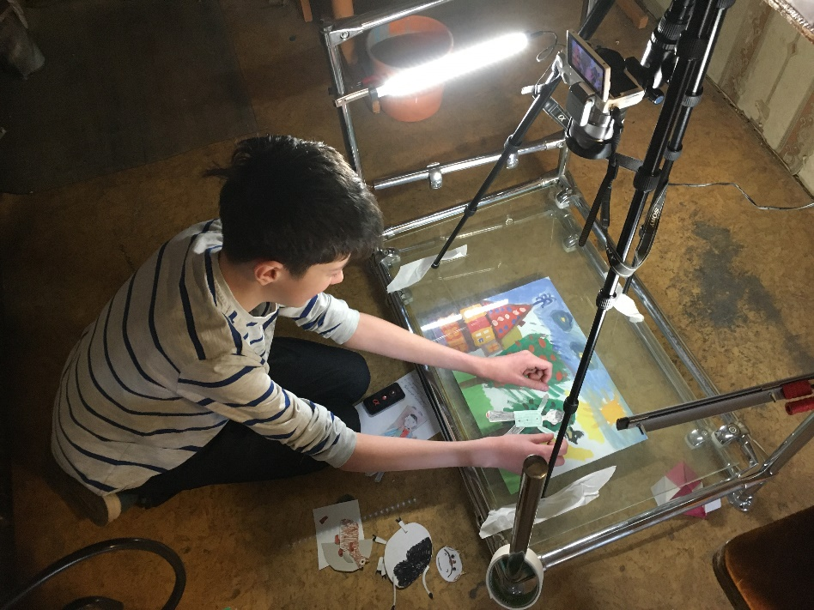
Анимационный фильм по собственному сценарию
https://cloud.mail.ru/public/83p6/UHoKc9SaQ

Slide 14
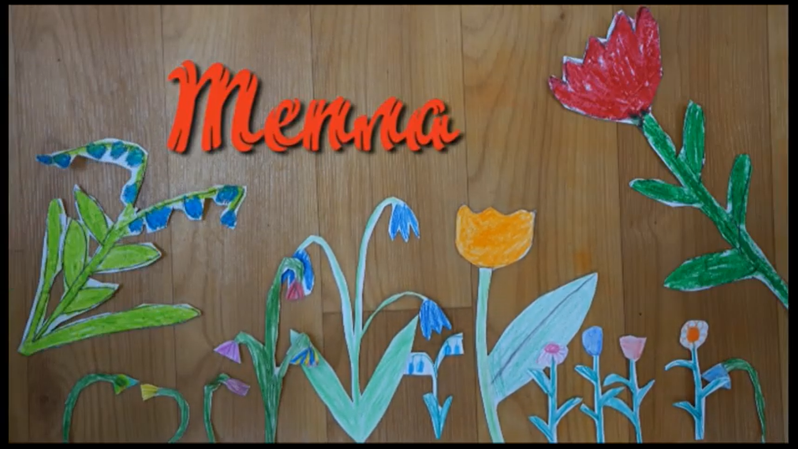
Мультфильм к 8 марта
https://www.youtube.com/watch?time_continue=1&v=VfiDB7ST9_I&feature=emb_logo

Slide 15
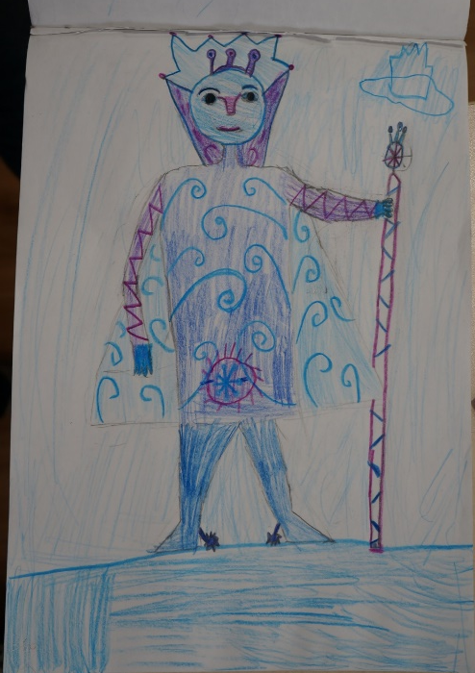
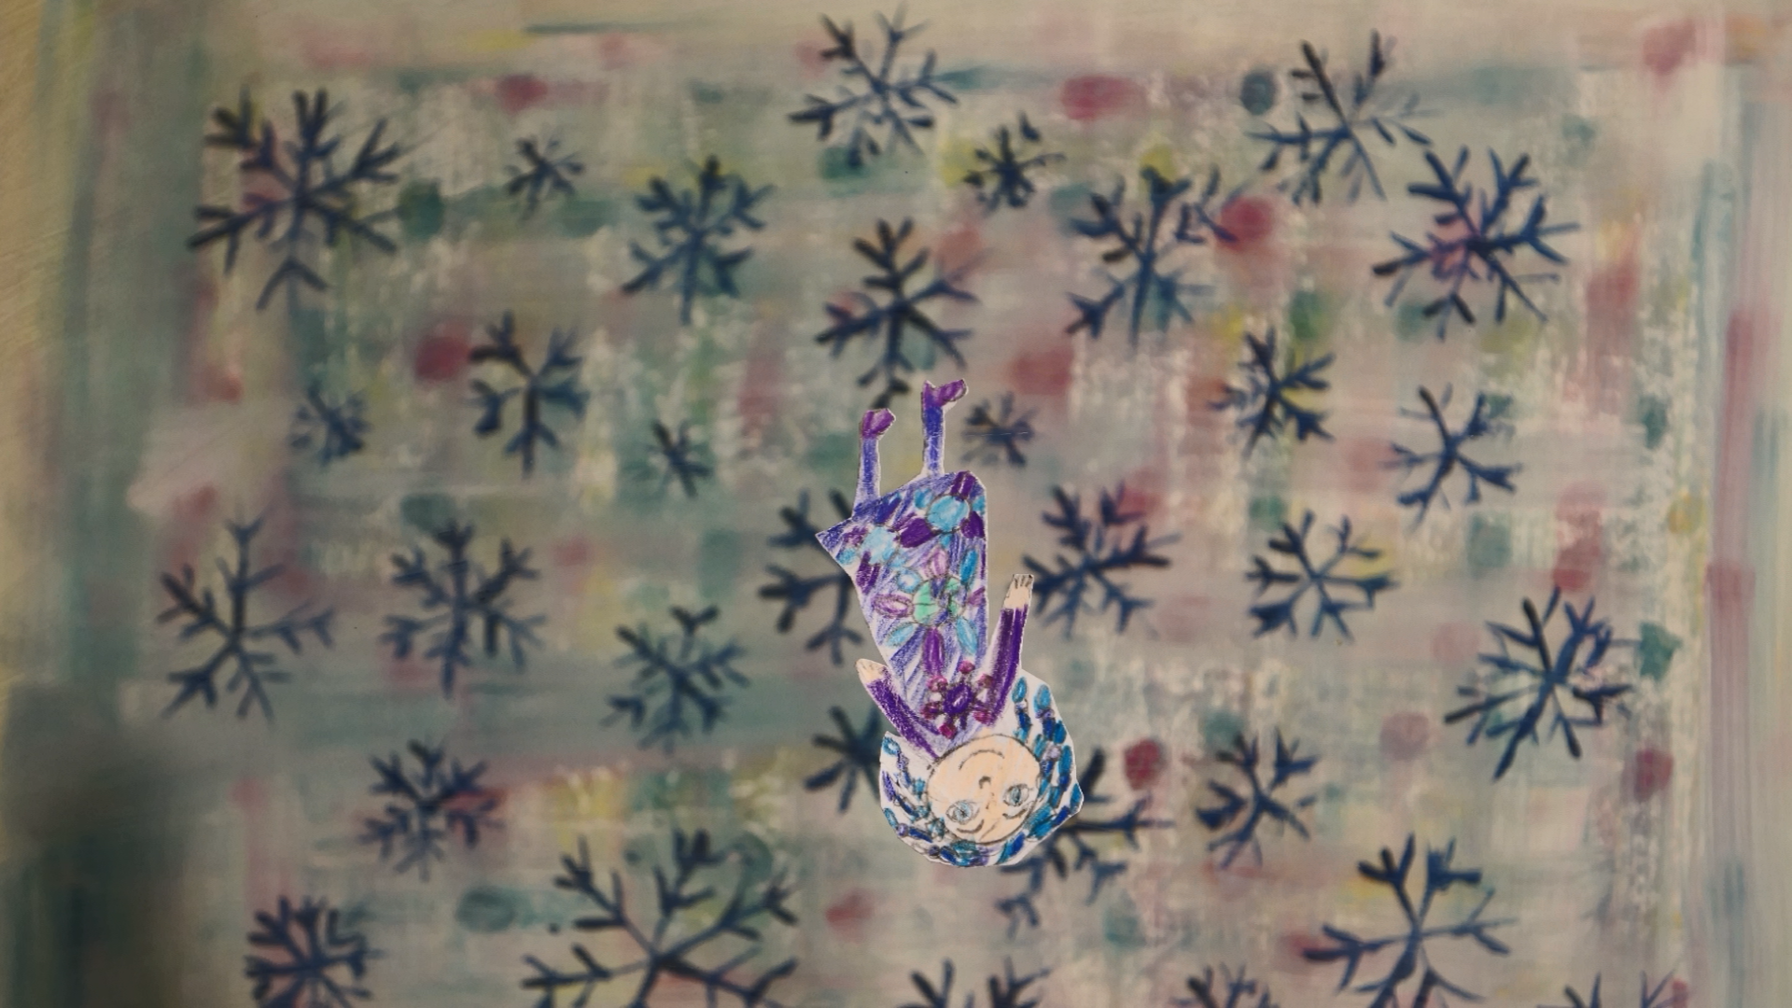
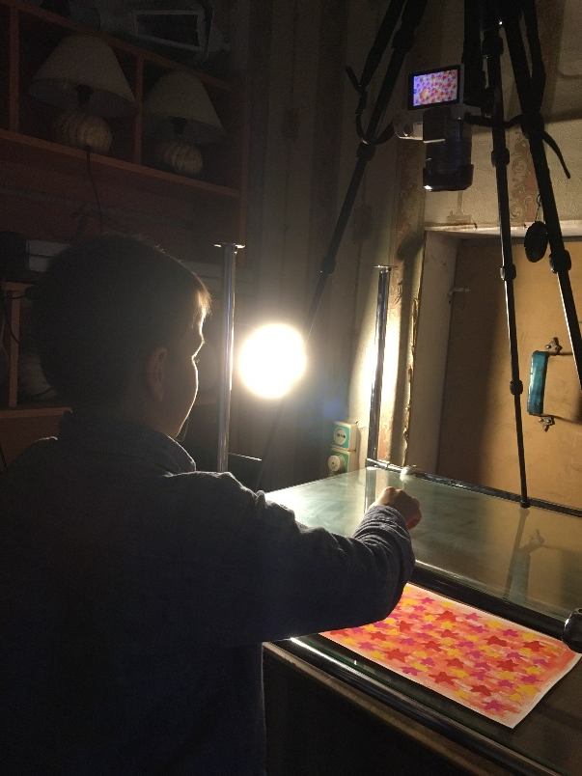
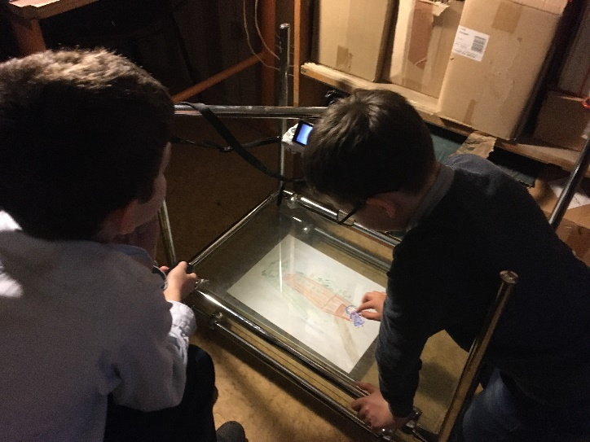
Анимация 4 класс
https://www.youtube.com/watch?v=T_yu4nf1Rwc&t=11s

Slide 16
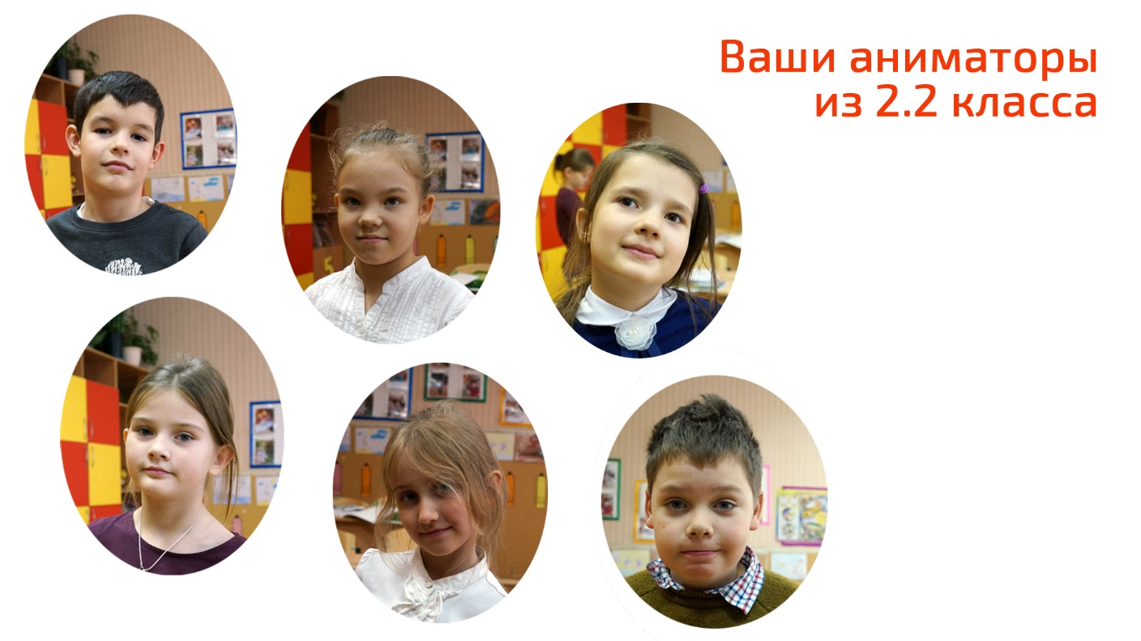
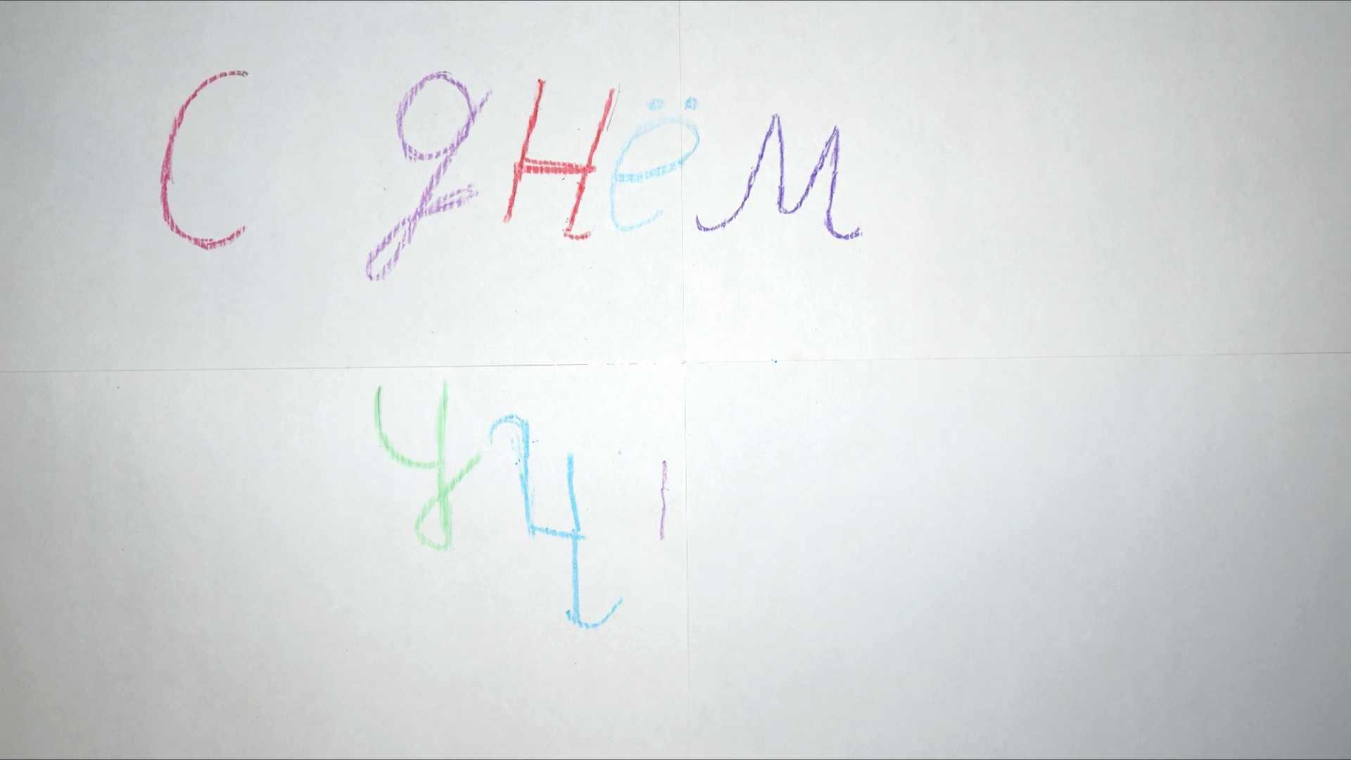
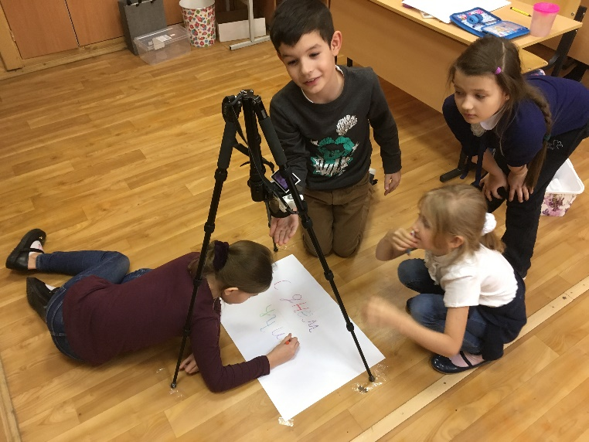
Мультфильм ко дню учителя
https://youtu.be/v14lOPmuKI4

Slide 17
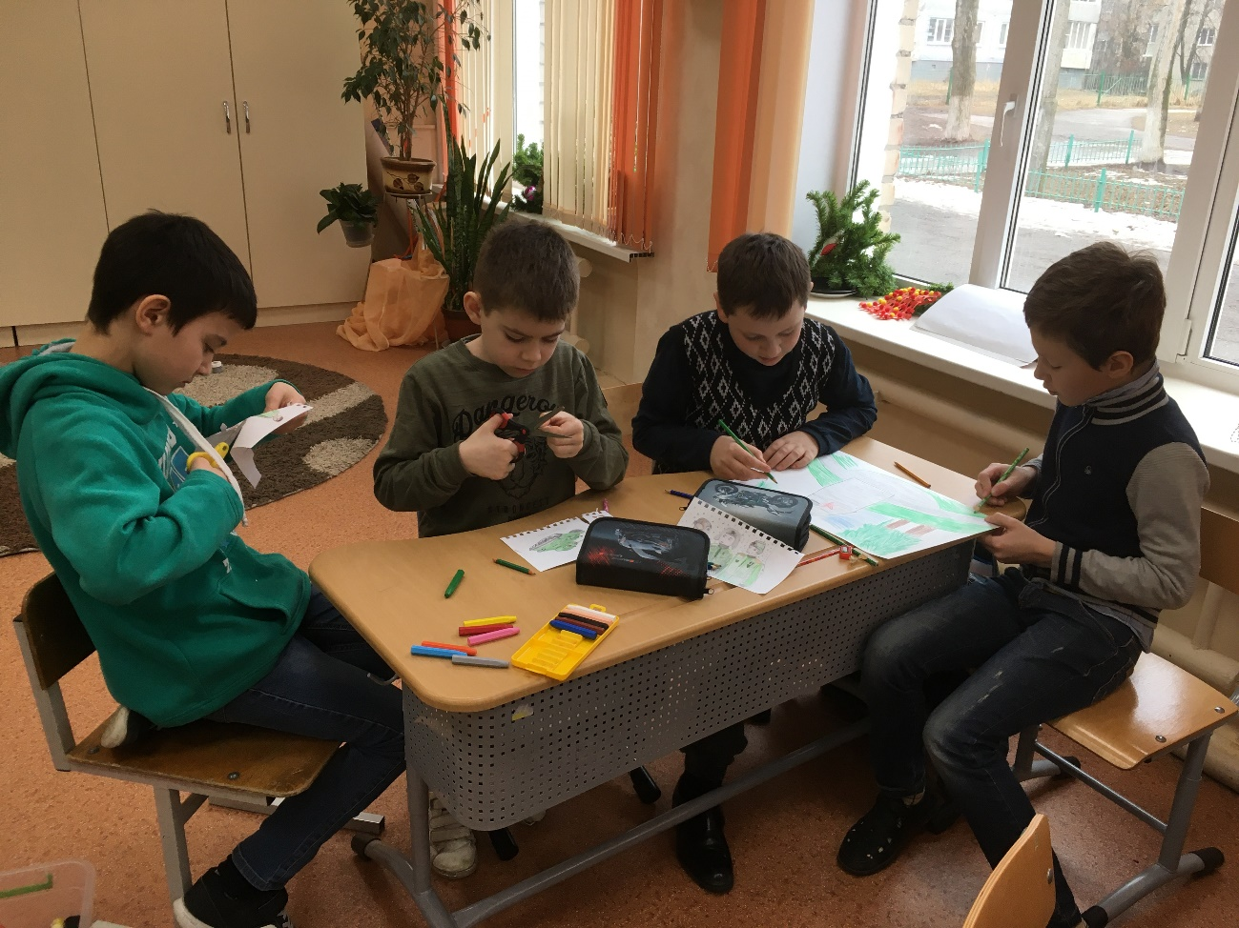
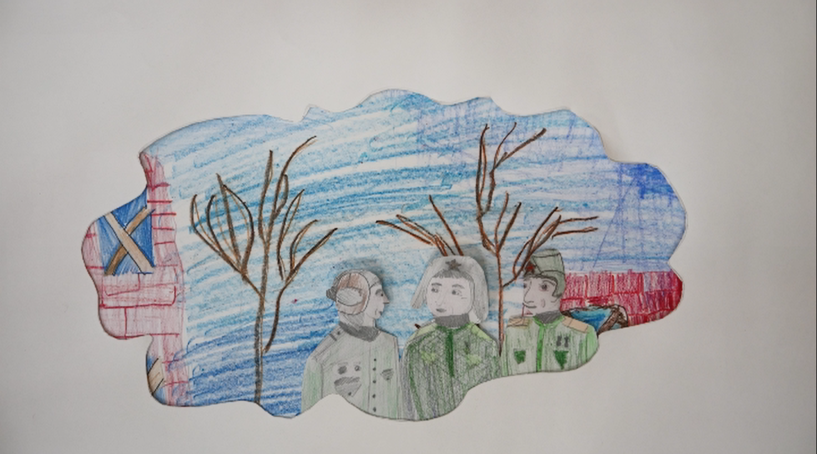
Мультфильм к 9 мая
https://youtu.be/60G9x746KP0

Slide 18
Применение технологии стоп-моушн
Создать фигурки (рисунки), медленно двигать, и каждое передвижение фотографировать
По линии или штриху создавать рисунок, пошагово фотографировать (аналогично с пластилином)
Каждый ученик двигается по классу, с пазлом в руке, перемещается в центр класса (к доске), каждое перемещение фотографируется
Для работы понадобятся: штатиф, фотоаппарат или смартфон, компьютер или ноутбук с web-камерой, специальная программа для монтажа (Movavi, Premier, Sony Vegas и т.п.)

